Slide 1
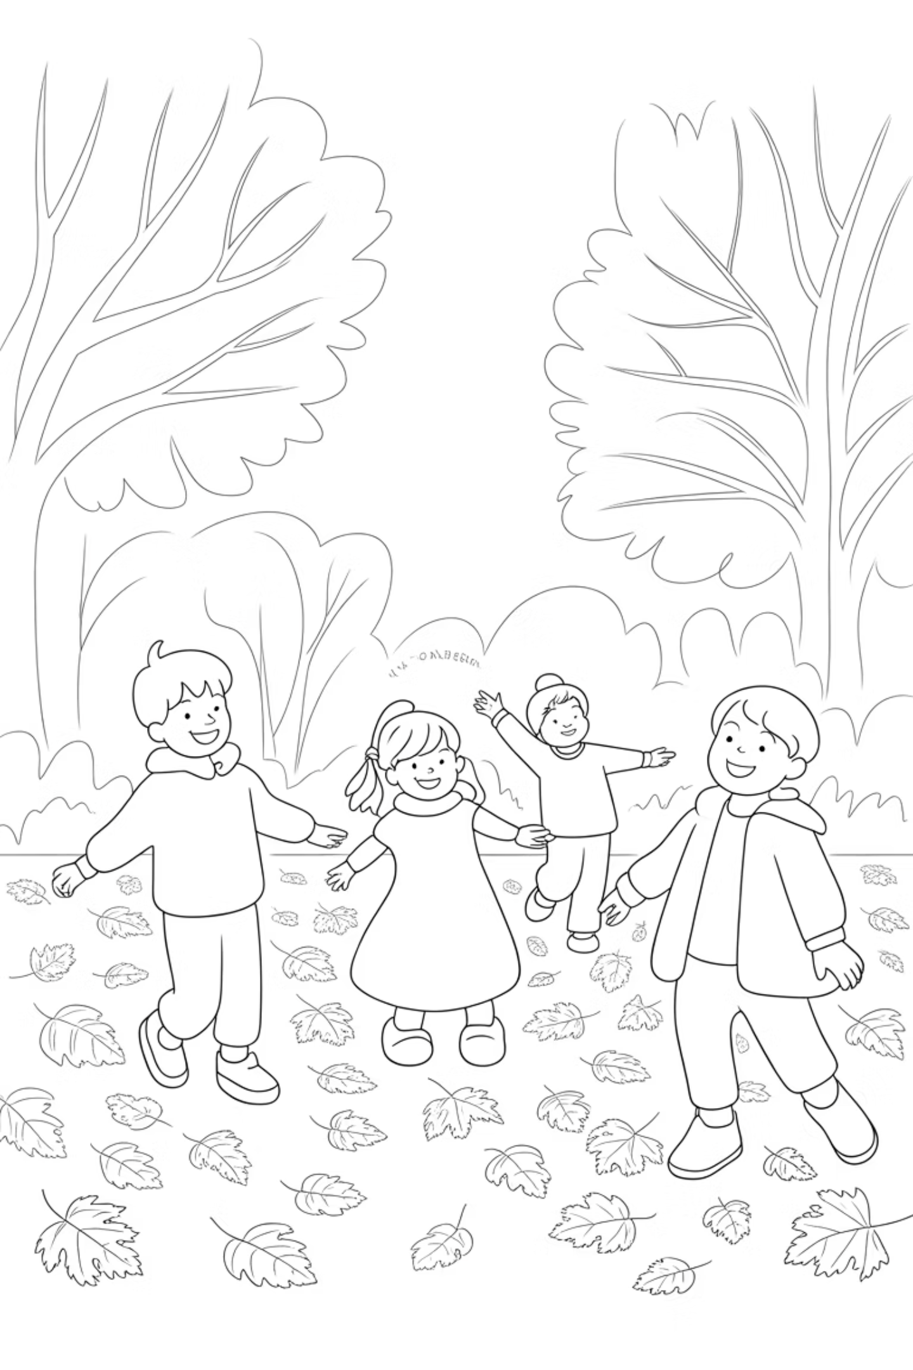
Осенние каникулы: безопасность и полезная занятость детей
Руководство для родителей по организации безопасного и насыщенного отдыха в осенние каникулы

Slide 2
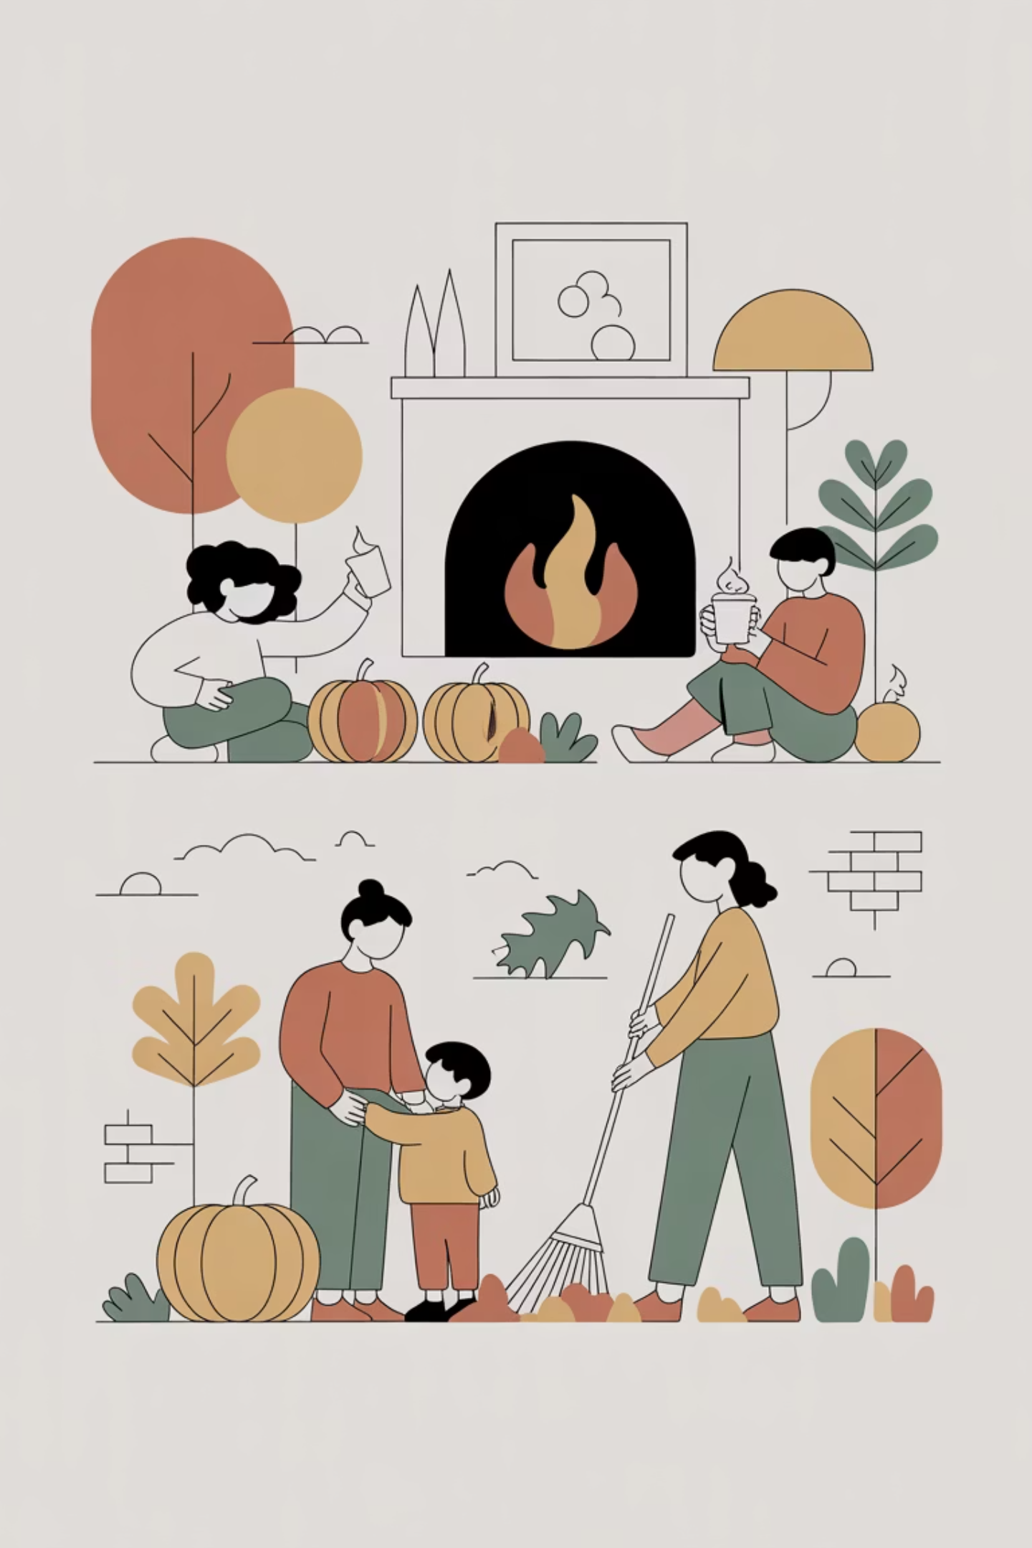
Как провести каникулы интересно и безопасно?
Активный отдых
Организуйте прогулки на свежем воздухе, спортивные игры и активности. Это укрепляет иммунитет, улучшает настроение и физическую форму ребёнка.
Творчество
Включайте творческие занятия: рисование, лепку, рукоделие, чтение книг. Развивайте воображение, мелкую моторику и интеллектуальные способности.
Семейное время
Планируйте совместные мероприятия: настольные игры, приготовление блюд, семейные обсуждения. Укрепляйте эмоциональную связь и доверие.
Режим дня
Обеспечьте здоровый режим с достаточным сном (8-10 часов), правильным питанием и регулярным распорядком — основа хорошего самочувствия.

Slide 3

Безопасность детей во время каникул
Главные рекомендации для родителей по обеспечению безопасности ребёнка в период осенних каникул
01
02
03
Контроль прогулок
Правила безопасности
Цифровая безопасность
Знайте, где и с кем гуляет ваш ребёнок. Избегайте опасных, малознакомых территорий и безлюдных мест, особенно в вечернее время.
Регулярно объясняйте правила дорожного движения, поведения с незнакомцами и действий в экстренных ситуациях.
Ограничьте экранное время, установите родительский контроль и фильтры. Обсудите риски интернета и правила общения онлайн.
04
05
Связь с родителями
Организованная занятость
Убедитесь, что ребёнок может быстро связаться с вами. Телефон должен быть заряжен, а номера экстренных служб — под рукой.
Используйте проверенные кружки, секции и программы с квалифицированными педагогами для структурированного и безопасного досуга.
Помните: безопасные и содержательные каникулы — результат внимательного планирования и постоянного диалога с ребёнком. Ваше участие и забота — лучшая защита!

